Slide 1
硬解SDK工作简报

Slide 2
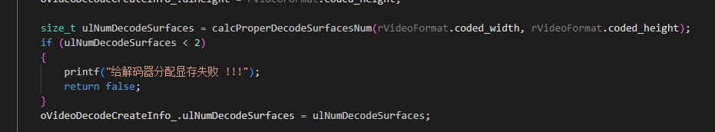
1. 解决的问题
（1）数据包解析错误的问题
错误原因为在创建解码器的时候，给解码器分配的显存太小。解决方案是增大分配给解码器的显存

Slide 3
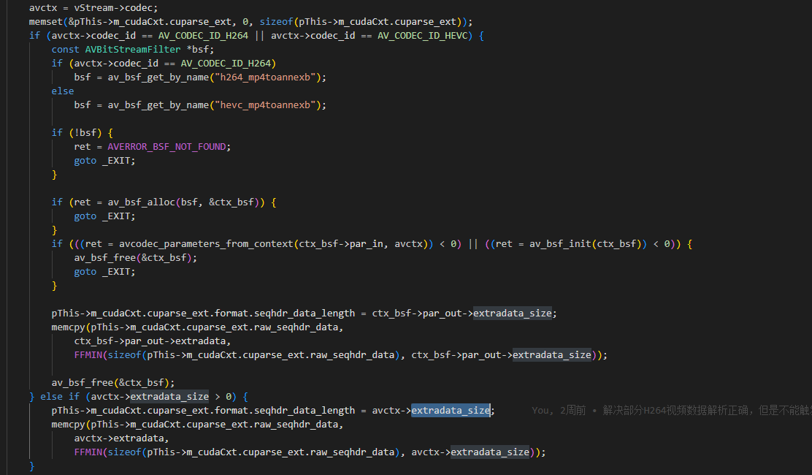
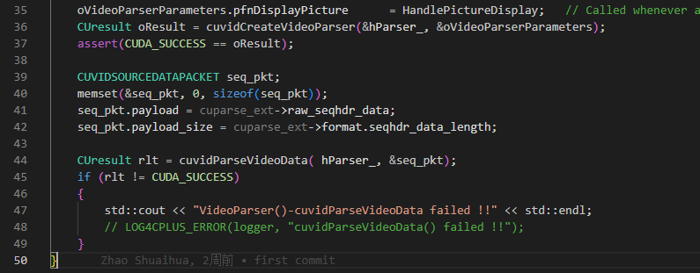
（2）数据包解析正常，解码器起不进行解码工作
问题原因：本问题原因可能涉及具体视频格式的解码问题，更深层的解码可能比较晦涩难懂，没有做进一步的研究，只是在对比ffmpeg的解码流程的过程中找到了本问题的解决方案。参考ffmpeg解码流程，在创建分析器后对extradata做了一次分析。

Slide 4
（3）解码不稳定的流，流仍在播放，但是解码器会把m_bRun置为false，导致调用SDK判断流是否结束时被标记为已结束问题
问题原因：分析代码后发现， m_bRun置为false 的情况只有在读取线程和解码线程退出的情况才会发生。考虑的这种情况发生在不稳地的流的情况，而ffmpeg的读取数据包的函数在读不到流的情况会返回错误导致我们的读取线程结束，所以考虑问题发生在这里。
针对这个问题，我尝试了读不到流的情况不结束线程而只是等待并重复读取，但是发现在流恢复后读取并不会相应的恢复。所以考虑这种情况有些信息丢失了，导致读取数据不能正常，所以可能需要重新走创建解码器的流程（可能可以有更细致的解决办法，但是可能需要深入研究晦涩的ffmpeg解码流程，所以止步在这里了），这种从0开始创建解码的过程，个人的看法是最好留给SDK调用者去做。
在SDK层面，增大了最大超时时间

Slide 5
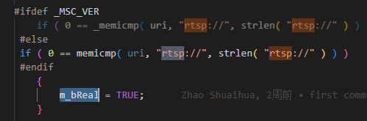
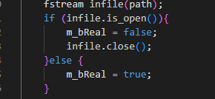
（4）视频流判断优化
原判断方式：
新判断方式：
改判断方法目前为新SDK采用的判断方法，原SDK没有使用。

Slide 6
2. 新SDK
（1）为什么要写这个新SDK
第一，新SDK基于ffmpeg，ffmpeg对各种格式的视频的编解码协议认识深刻，会处理到许多我们没有想到的情况，如前面问题（2）的情况。所以可以预期基于ffmpeg的cuvid硬解会比原SDK对格式的支持性、稳定性更好，减少因对视频编解码缺少认识而出现的问题。
第二，新SDK由于与编解码相关的许多操作都交给ffmpeg去做了，所以代码结构也变得更为简单。
所以，基于ffmpeg的新SDK可以实现在代码更简单的同时，提高支持性和稳定性。考虑到ffmpeg在解码领域的专业性，我认为这是个几乎可以说是有利无害的做法。

Slide 7
2. 新SDK
（2）新SDK简要介绍
代码结构：
FFNvDecoderManager
FFNvDecoderManager作为对外接口
FFNvDecoder

